Slide 1


平仄平仄平平仄
对联项目PPT
汇报人：陈剑波 朱汇盈

Slide 2
目录
01
项目背景及意义
02
项目模块结构图
03
设计思路
04
关键部分源码
05
项目展示

Slide 3

PART 1 项目背景及意义

Slide 4
项目背景及意义
在过去的几年里，人工智能成了一个无人不知的名词，是科技圈最热的技术；未来，这一趋势似乎要延续下去。现代教育体系大幅度几乎消灭了文盲，可学业有专攻，不是每一个完成大学学业的人都能写出一幅好春联。但现在只要打开页面，输入几个字的上联，该页面就会利用人工智能为我们撰写下联。该人工智能系统能够通过机器学习，了解到对仗、平仄韵律、承合转化修辞手法，并从对联语库中挑出一个春联（下联），再学习如何写出对联。




Slide 5
项目背景及意义
该人工智能系统能够通过机器学习，了解到对仗、平仄韵律、承合转化修辞等手法，并从对联语库中挑出一个春联（下联），然后让用户了解到对联的规律，即可学习如何写出对联，模仿这些手法，让用户亲自学习到对联其中的奥妙，提高自己的文学水平。我们的产品，此时就能体现出优势了，我们有广大的备份库，一条对联，对应不止一条下联，这就能让广大文学爱好者更加体会到文学的博大精深，让他们自己去钻研深究，究竟哪条下联是上乘之作，在钻研的过程中，也能使用户学到很多东西。

Slide 6
PART 2 项目模块结构图

Slide 7
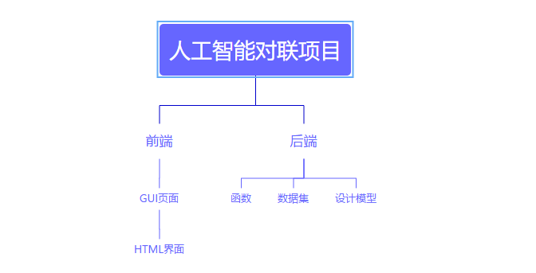
结构模块图

Slide 8
PART 3 设计思路

Slide 9
设计思路
将couplet数据解压，分别有train（用于存放上联数据）和test（用于存放下联数据）两个文件。in为上联，out为下联。在训练的过程中，会以in\out来显示，其中我们只需要对上联数据进行预处理。随后在Resources目录下修改data_gen.sh脚本内容，运行该脚本，实现数据生成。
1
2
3
首先做好数据收集的工作，然后下载Tensor2Tensor库v1.2.9版本。
对其进行训练，创建一个output目录存放训练的结果。修改train.sh脚本的内容，修改batch_size的大小，然后运行脚本，就能完成数据处理。训练完成后，则在output目录下生成训练数据。

Slide 10
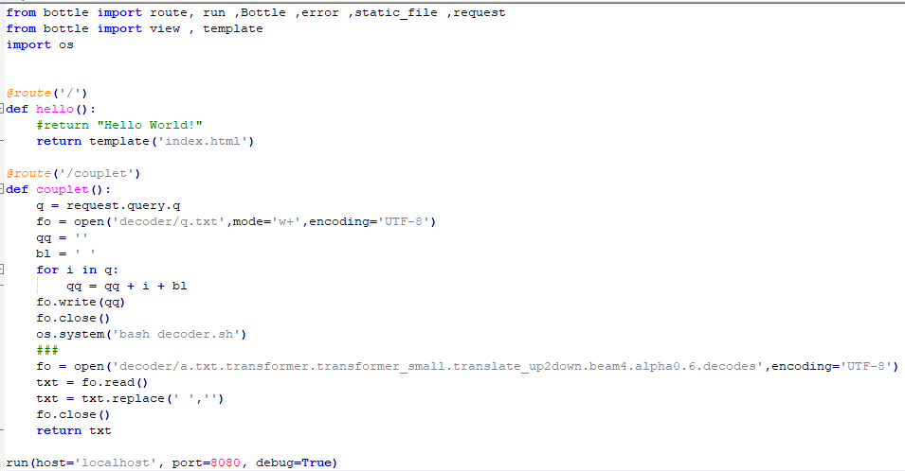
关键部分源码
Main.py
搭建服务器

Slide 11
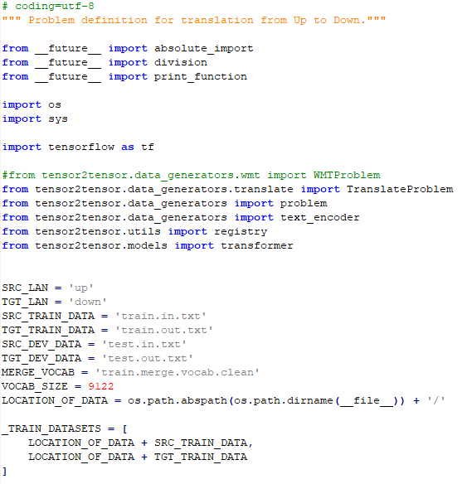
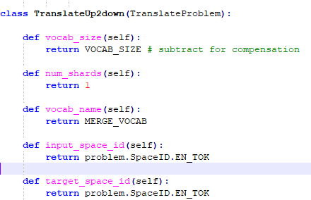
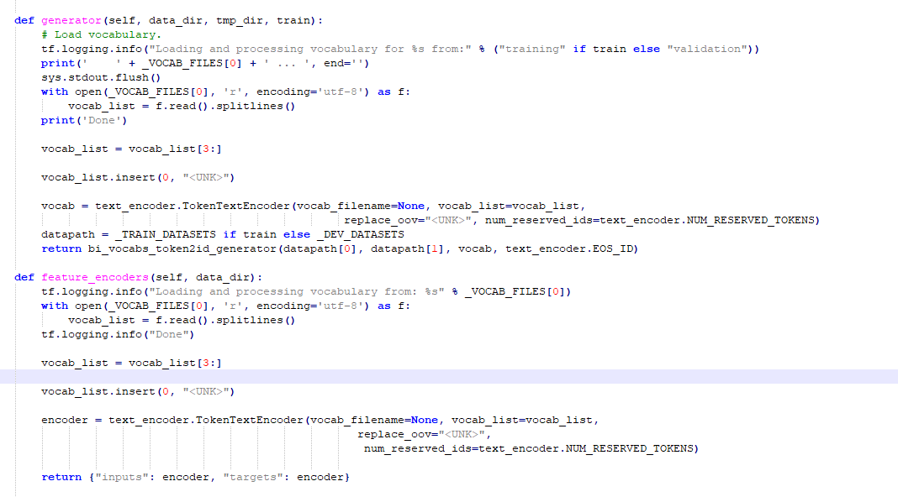
关键部分源码
merge_vocab.py
数据格式化及编码、解码

Slide 12
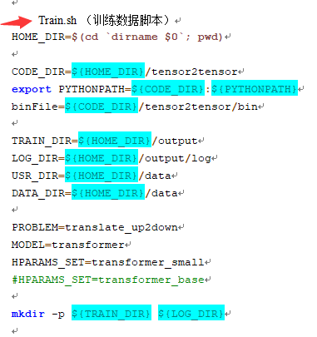
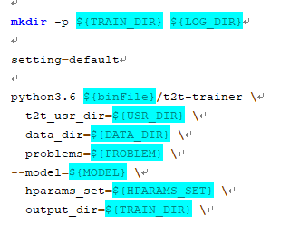
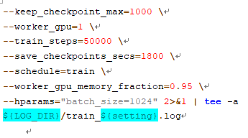
关键部分源码
Train.sh
训练数据脚本

Slide 13
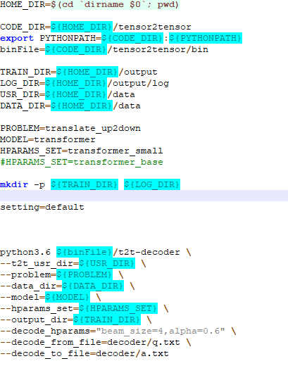
关键部分源码
deconder.sh
使用模型预测

Slide 14
04
PART 4 项目展示

Slide 15
谢谢聆听 批评指导
对联项目PPT
汇报人：陈剑波 朱汇盈

